Slide 1
Batalha de Reinos
Equipe DesorientaçãoAObjetos
Matheus Gasparotto Lozano – RA 247275
Eduardo Rambauske Pereira Pinto – RA 247055

Slide 2
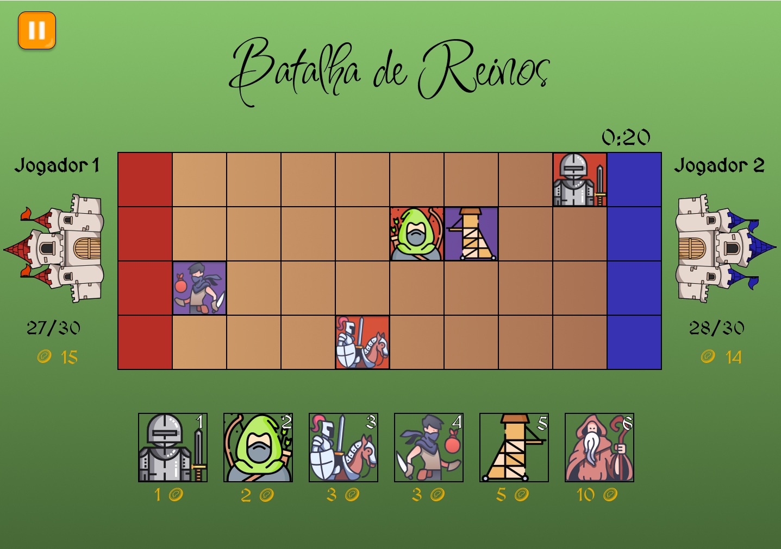
Mecânica do Jogo
Jogador 1 joga com o teclado, apertando as teclas correspondentes ao jogador e à casa.
Jogador 2 joga com o mouse, clicando na tropa e, em seguida, na casa.
As tropas só podem ser colocadas nas laterais do tabuleiro (casas indicadas).
Vence o jogador que destruir primeiro a base do oponente.
As tropas se movimentam em direção à base inimiga, mas sempre param a 1 quadrado de distância, possibilitando a defesa.

Slide 3

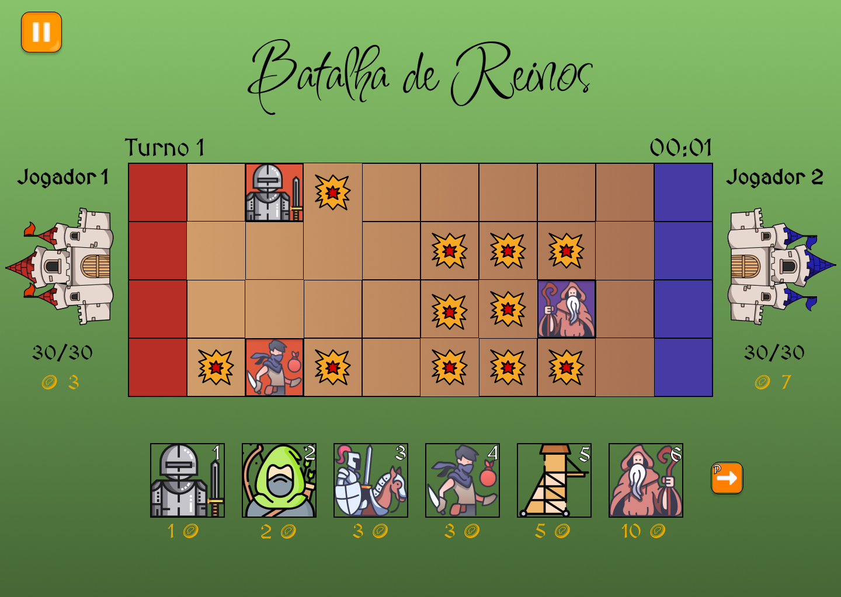


Cada tropa apresenta atributos únicos: vida, dano por golpe, área de ataque, velocidade de deslocamento e custo de treinamento.
❤ 4 💥2
Alcance 1
Move 1 casa
❤ 2 💥3
Alcance 1 e -1
Move 1 casa e pula tropas sozinhas
❤ 6 💥5
Alcance 3x3 (incluindo a sua coluna)
Move 1 casa

Slide 4
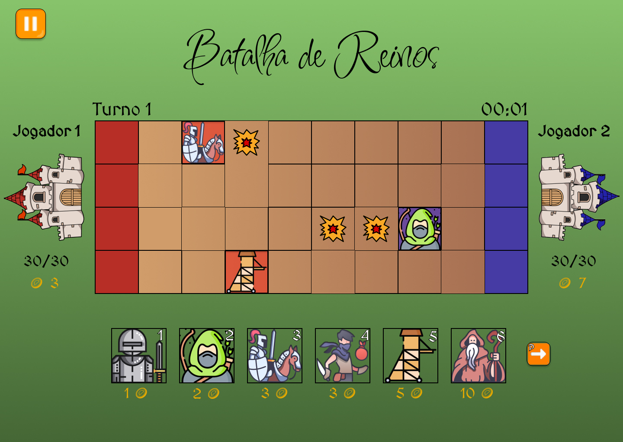


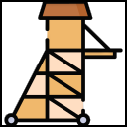
❤ 6 💥4
Alcance 1
Move 2 casas
❤ 2 💥2
Alcance 2
Move 1 casa
❤ 10 💥0
Alcance 0
Move 1 casa
Bloqueia o mago

Slide 5



Além disso, há também poções, itens especiais que aparecem aleatoriamente no tabuleiro a cada 7 turnos nas fileiras centrais e alteram o desempenho dos personagens.
Dobra vida da tropa que a pegou - 40% de chance de aparecer
Dobra o ataque da tropa que a pegou - 40% de chance de aparecer
Dobra o ataque e vida da tropa que a pegou - 20% de chance de aparecer

Slide 6
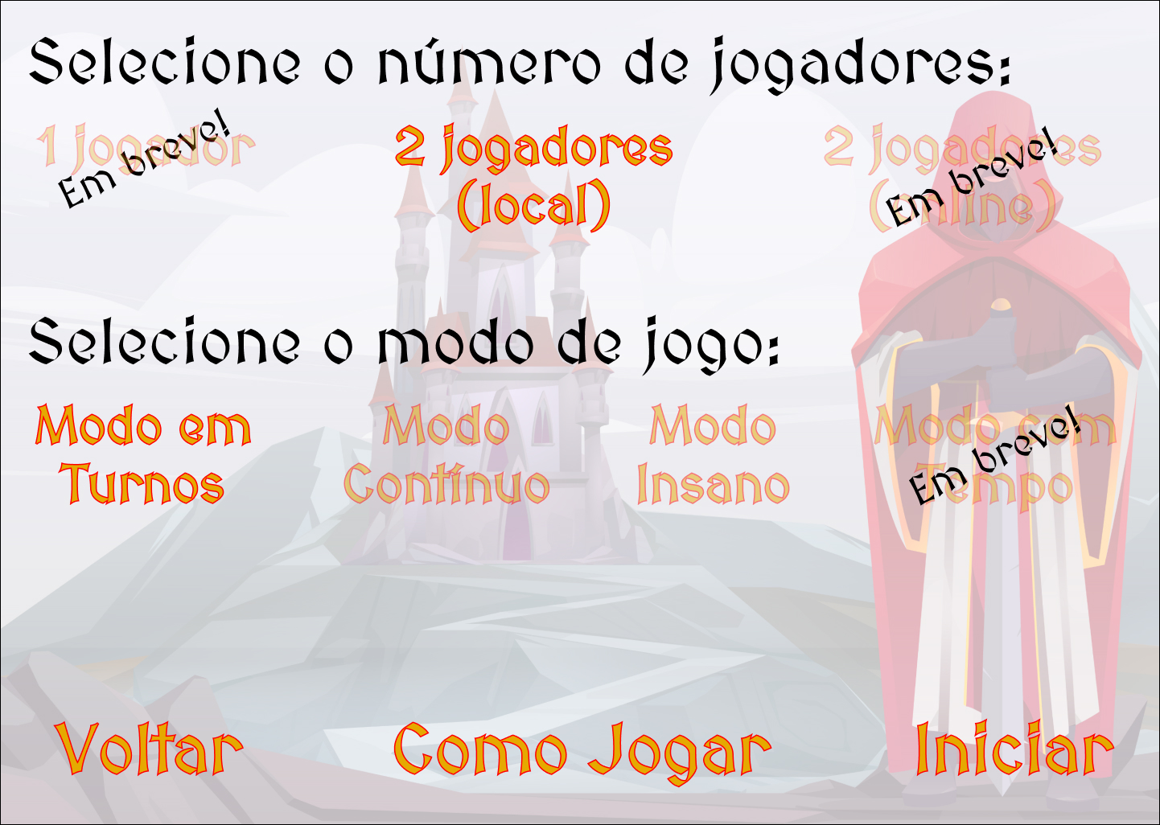
O usuário pode escolher entre diferentes modos de jogo:

Slide 7
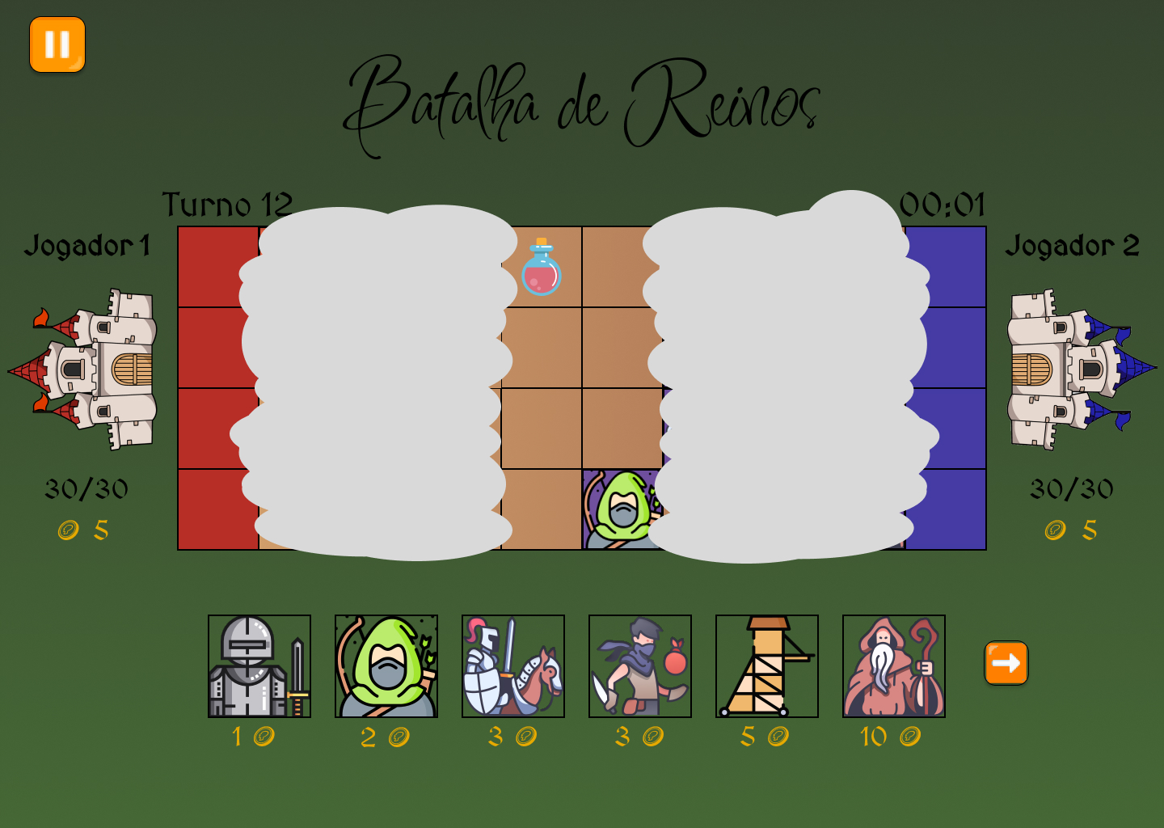
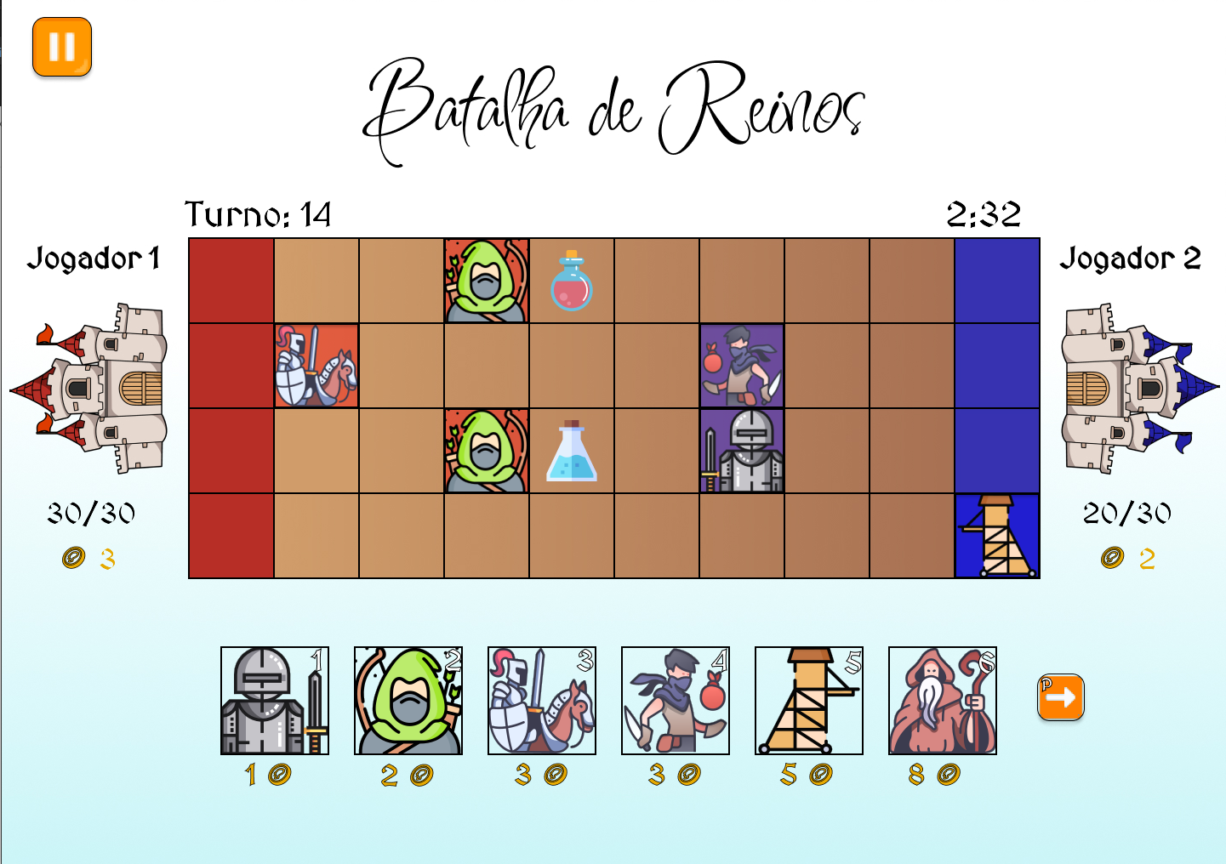
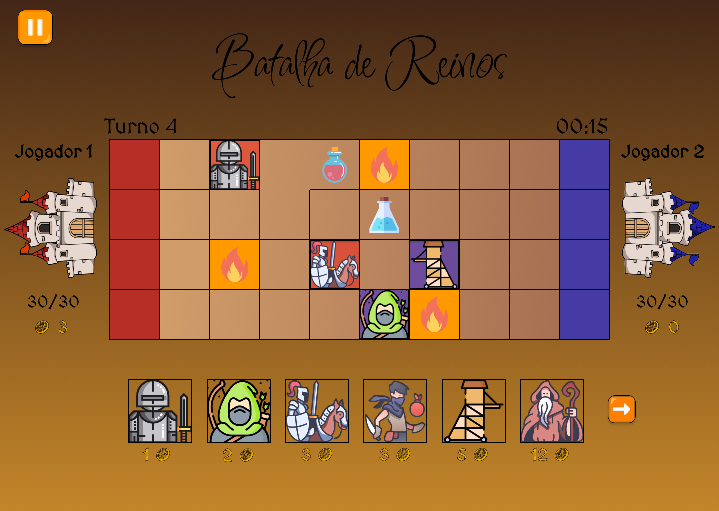
Por fim, há também diferentes biomas que aparecem de 10 em 10 turnos, que interferem no custo e nos atributos de alguns personagens, bem como apresentarem características únicas.

Slide 8
Névoa
Nenhuma consequência direta às tropas no tabuleiro, mas apresenta uma dificuldade para os jogadores, que terão de se lembrar de tropas treinadas por seu oponente

Slide 9
Neve
Diminui alcance e dano do Mago, mas também reduz o seu custo
Diminui velocidade do Cavaleiro
Aumenta dano do Arqueiro e Ladino

Slide 10
Vulcão
Aumenta o dano do Mago, mas também aumenta o seu custo
Faz casas do tabuleiro terem fogo, que tira 1 de vida de tropas que passam

Slide 11
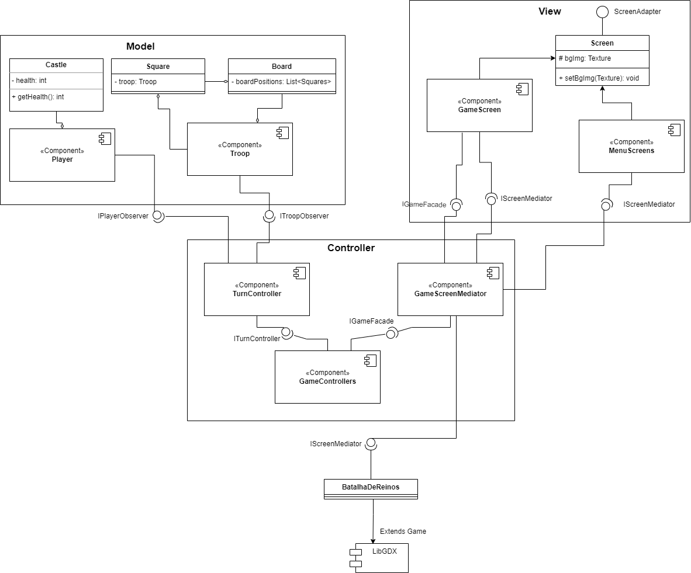
Diagrama Arquitetura

Slide 12
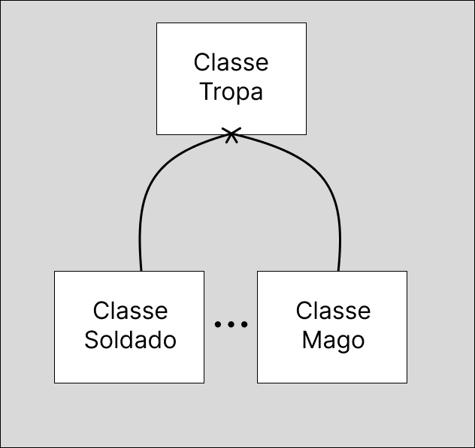
Destaques de código
Polimorfismo entre as tropas (herdeiras de uma classe abstrata), para a utilização de métodos comuns para atacar e se mover, independentemente da implementação na subclasse.
Também foi usado herança e polimorfismo para representar as diferentes telas do jogo, para podermos criar e renderizar a interface gráfica sem nos importarmos com a tela específica que está sendo exibida.

Slide 13
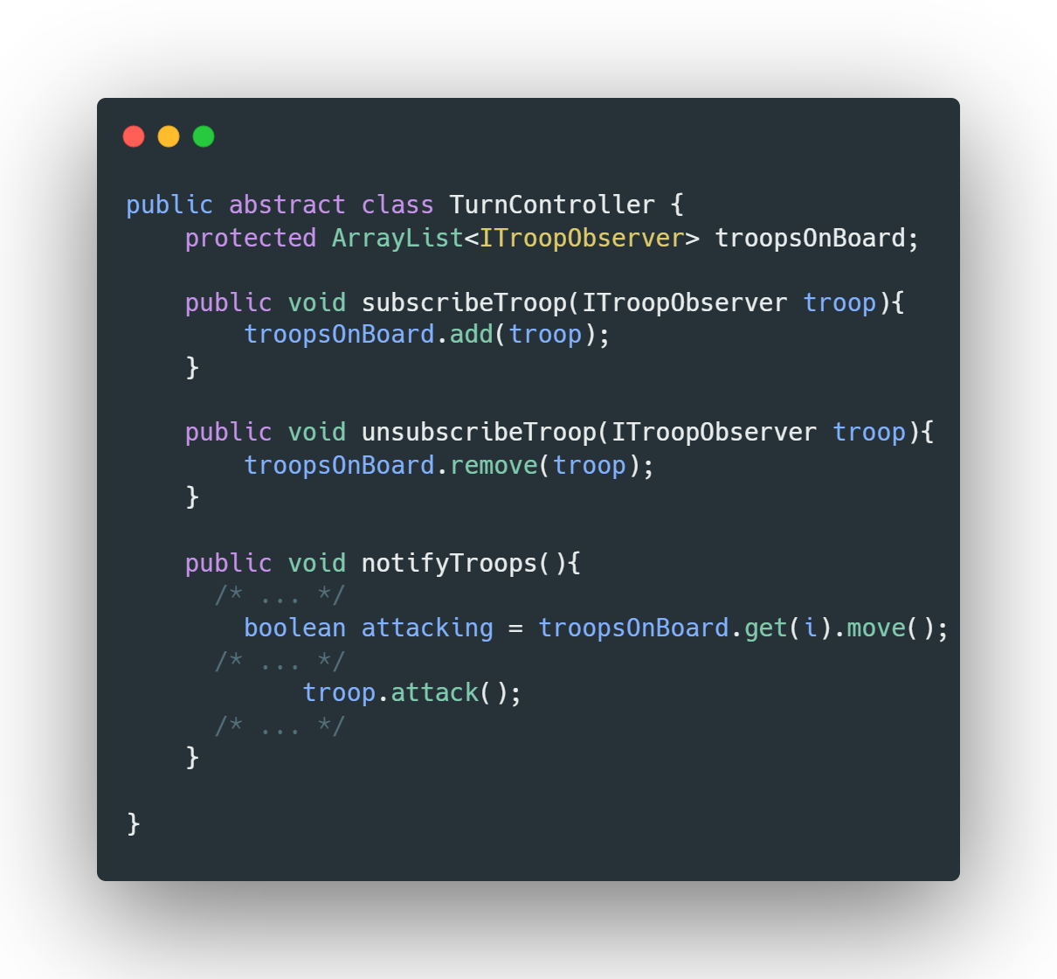
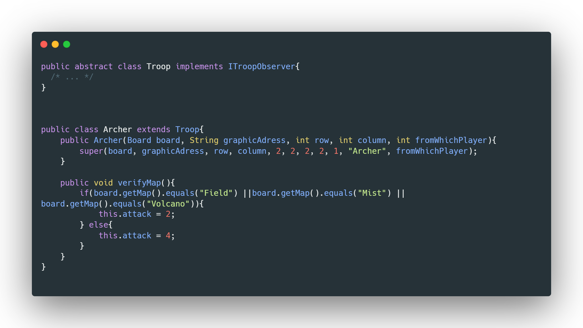

Slide 14
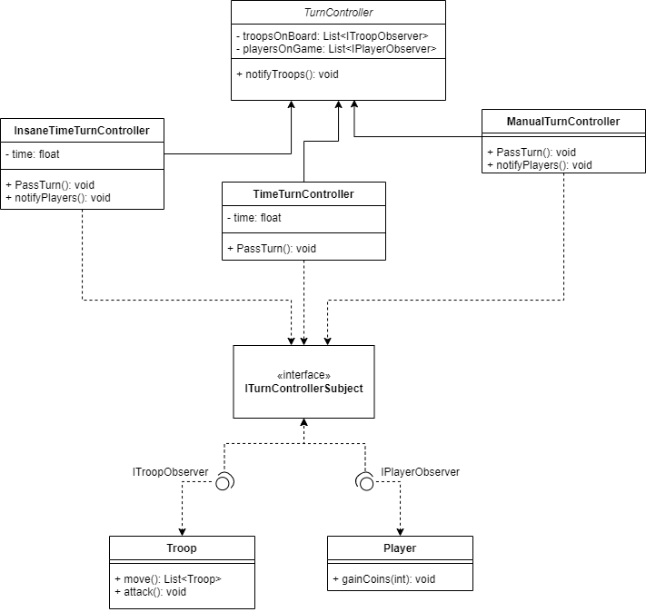
Sistema de turnos por meio do Design Pattern Observer.
Transformamos o Subject em um Strategy, para criar diferentes modos de jogo, passando de turno manualmente e por tempo.

Slide 15
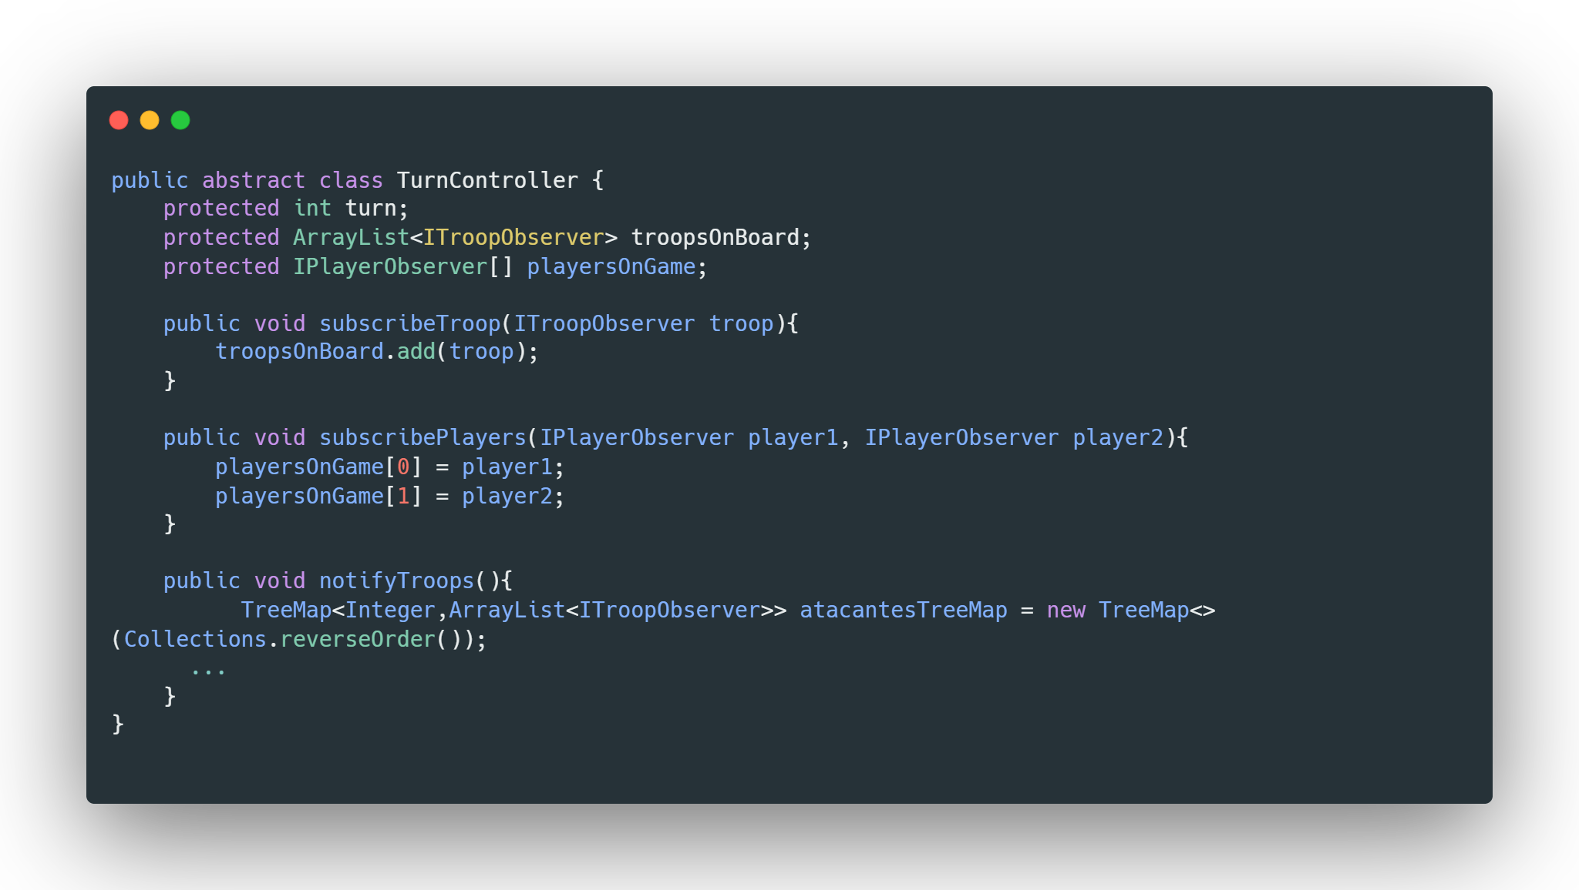

Slide 16
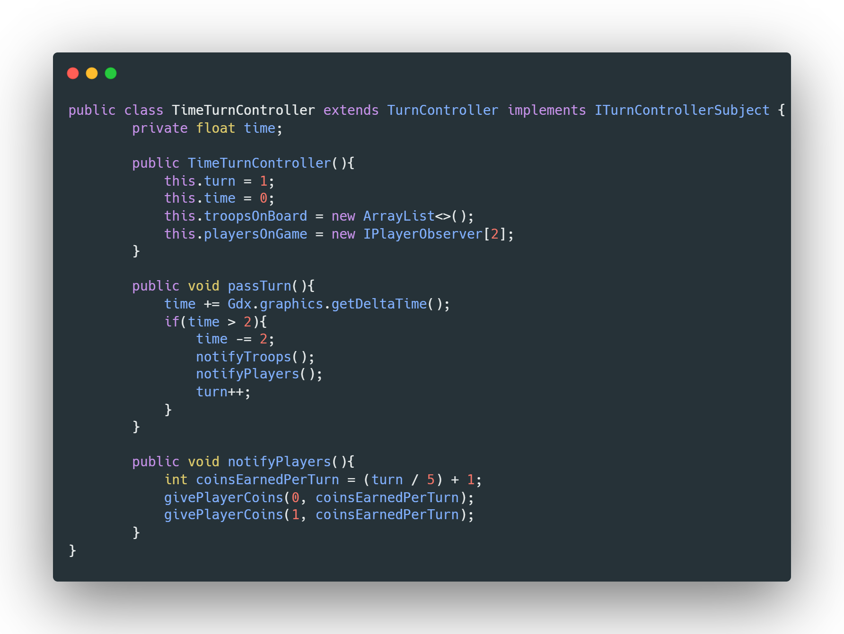
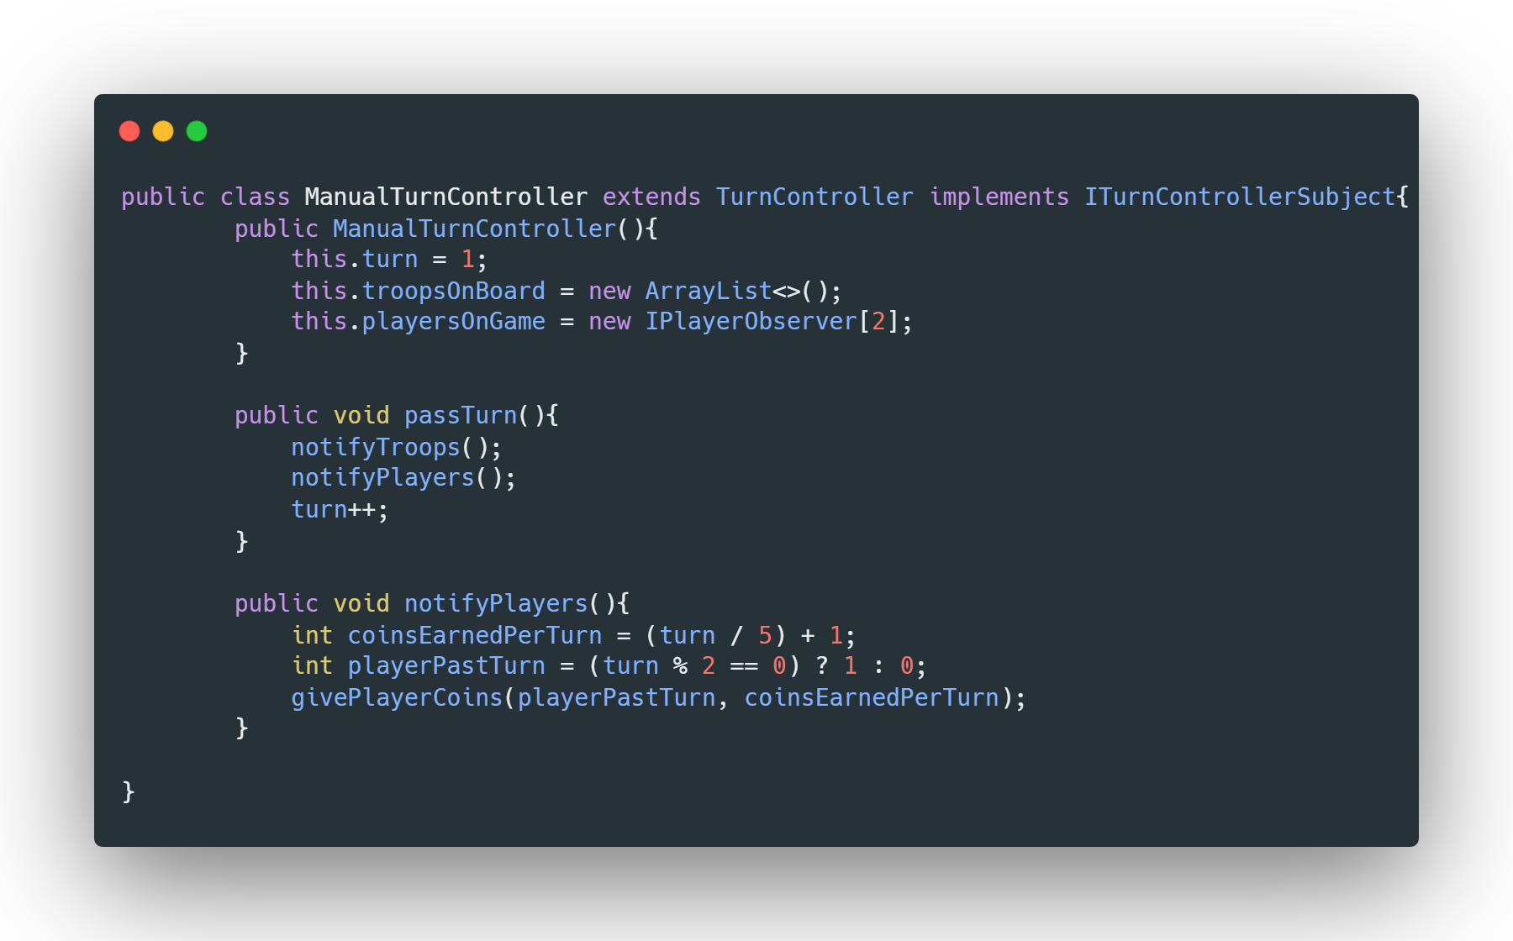

Slide 17
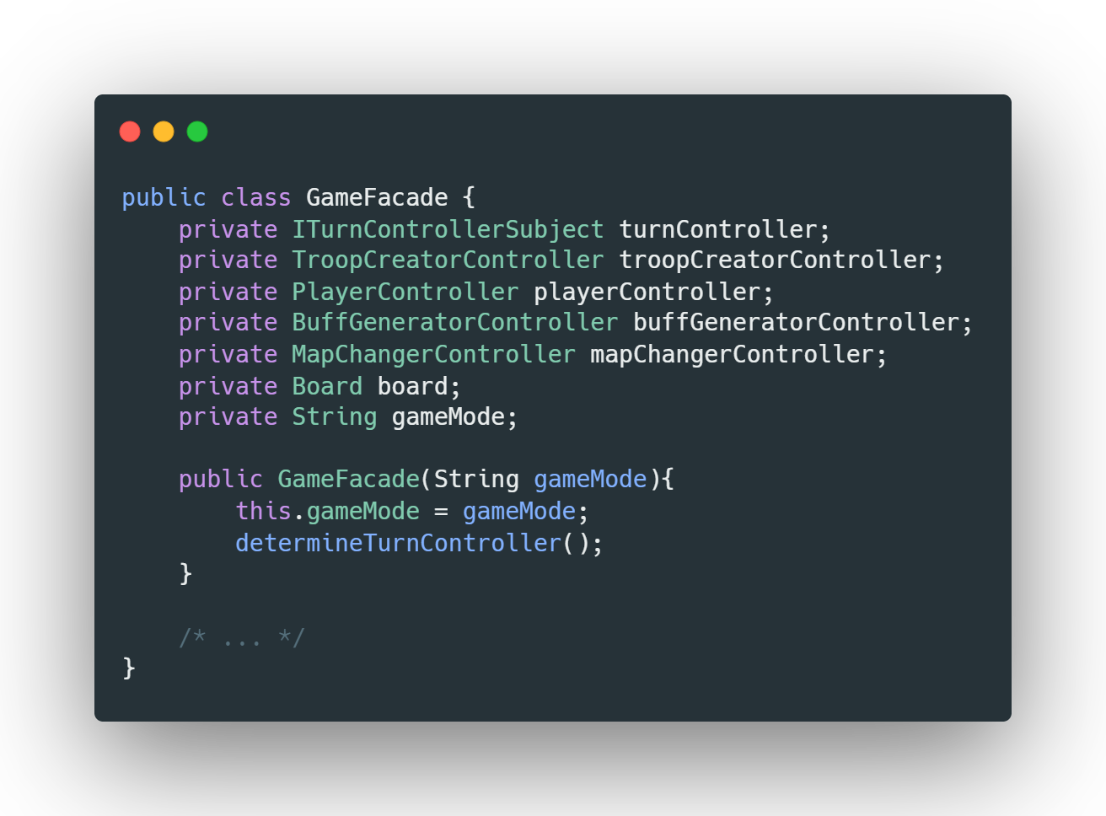
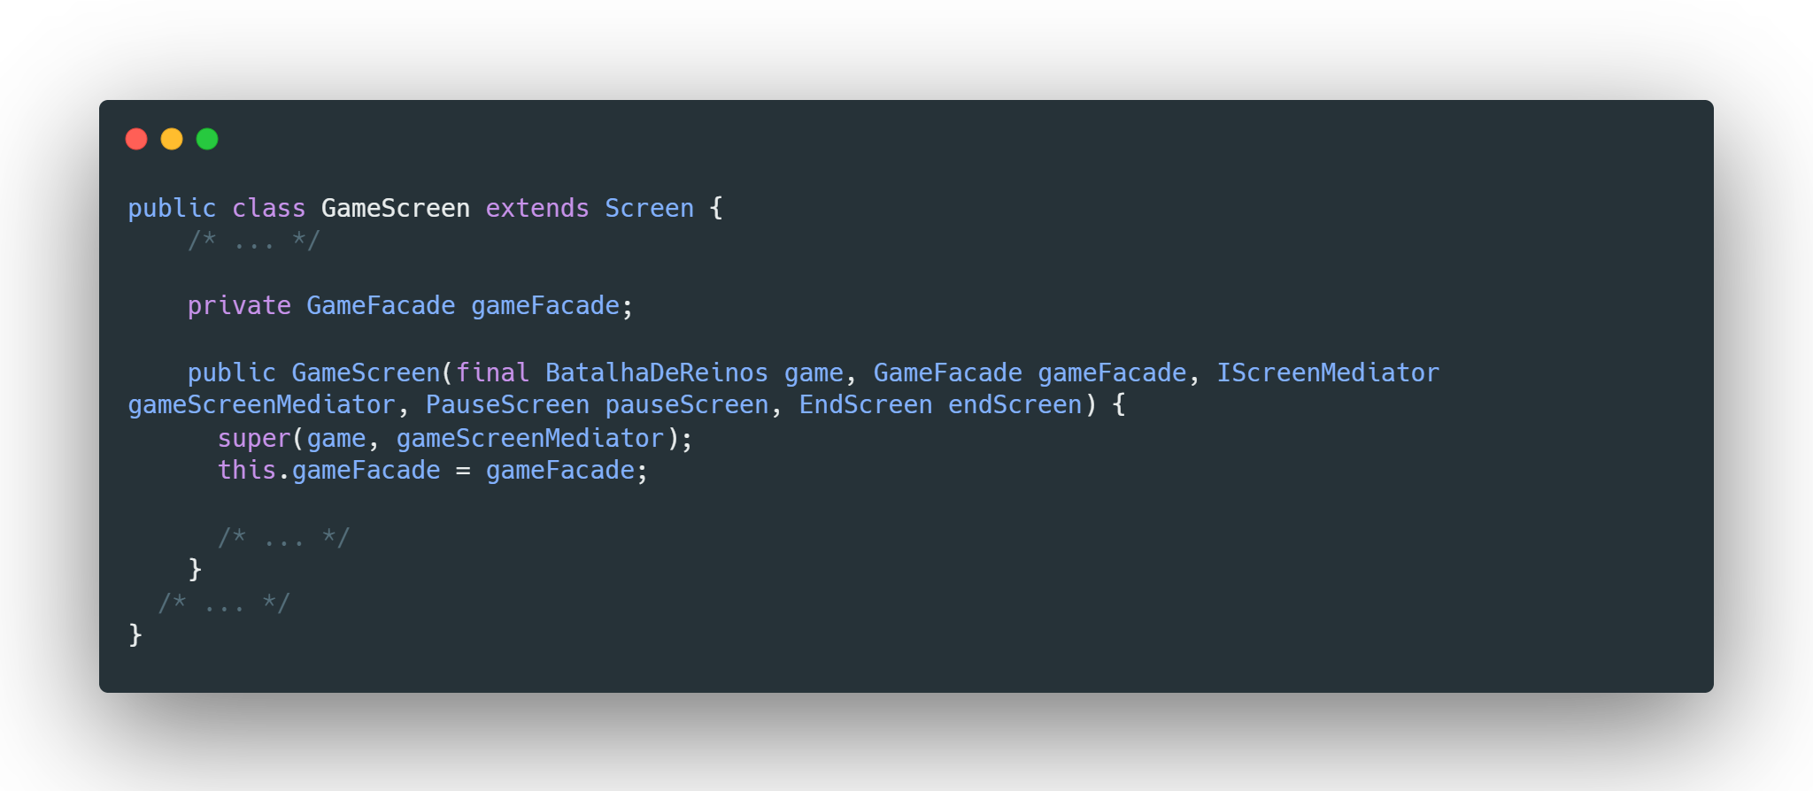
Utilização de um Facade para reunir os controllers utilizados pelo jogo e os conectar com a view de uma forma melhor, por meio de interfaces.

Slide 18
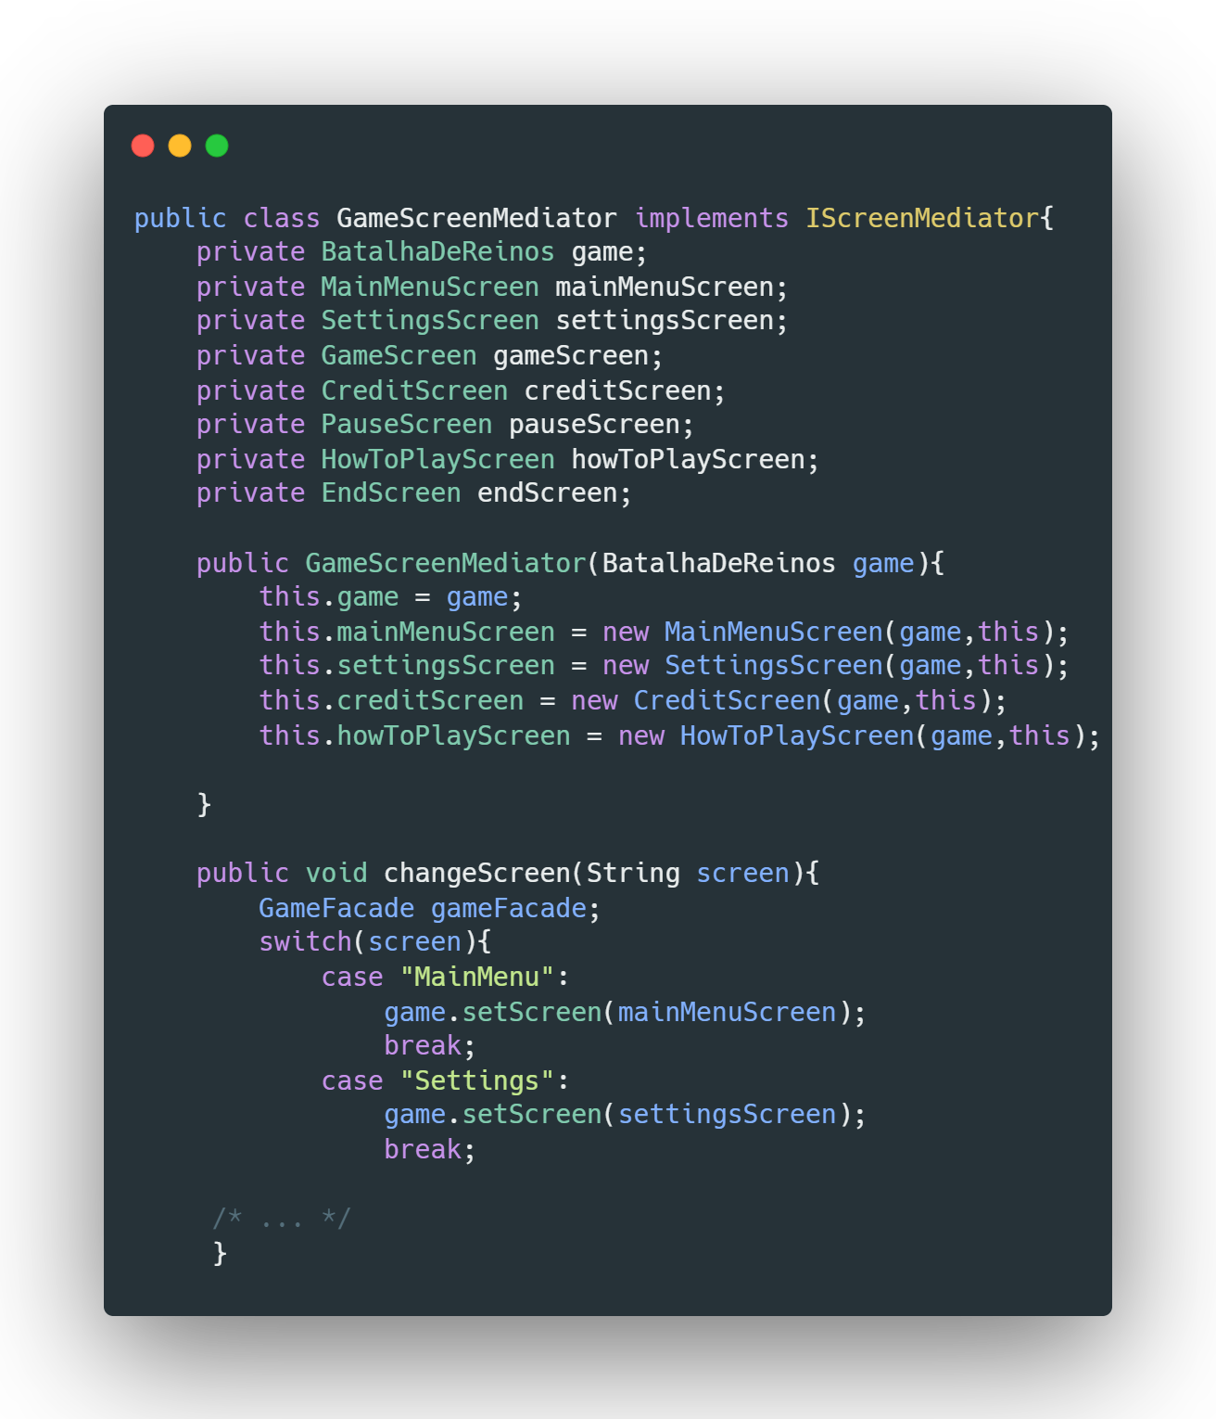
Utilizamos o Design Pattern Mediator para a transição entre Screens no programa

Slide 19
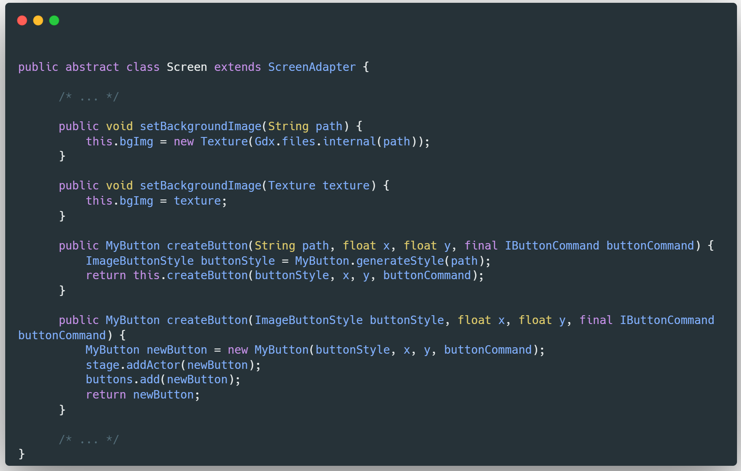
Por fim, foi utilizada sobrecarga de métodos na classe abstrata Screen, de modo que um método pudesse ser chamado passando tanto a textura já gerada quanto o caminho para o arquivo de imagem que a ser transformado em textura.

